Slide 1
KHOA HỌC 4

Slide 2
ÔN BÀI CŨ
Có mấy nhóm thức ăn chính?
2. Nêu vai trò của chất bột đường đối với cơ thể ?

Slide 3
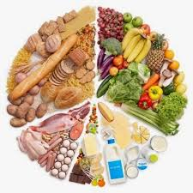
KHOA HỌC 4
BÀI 5: VAI TRÒ CỦA CHẤT ĐẠM VÀ CHẤT BÉO

Slide 4
1. Vai trò của chất đạm
Kể tên một số thức ăn chứa nhiều chất đạm mà em biết?

Slide 5
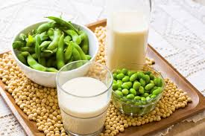
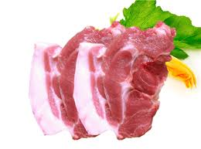

Slide 6
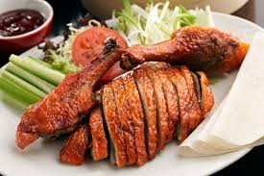

Slide 7
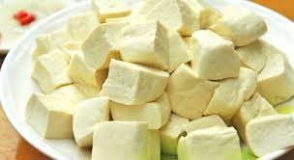
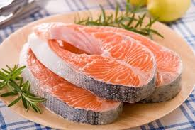

Slide 9
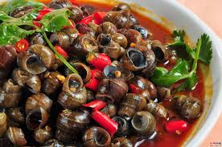
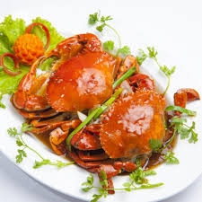
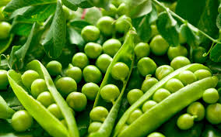

Slide 10
Nêu vai trò của chất đạm đối với cơ thể?
- Xây dựng và đổi mới cơ thể
2. Vai trò của chất béo
Kể tên một số thức ăn chứa chất béo mà em biết?

Slide 11
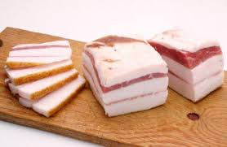
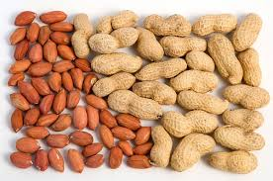

Slide 12
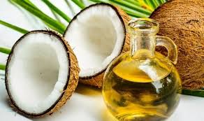
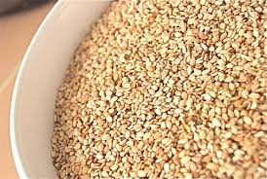

Slide 13
Nêu vai trò của chất béo đối với cơ thể?
Chất béo giàu năng lượng, giúp cơ thể hấp thụ các vi-ta-min A, D, E, K.

Slide 14
Học bài ngày hôm nay
- Chuẩn bị bài sau

